Slide 1
ПРИМЕР ЗАПОЛНЕНИЯ ЗАЯВЛЕНИЯ О РЕГИСТРАЦИИ СМЕРТИ

Slide 2
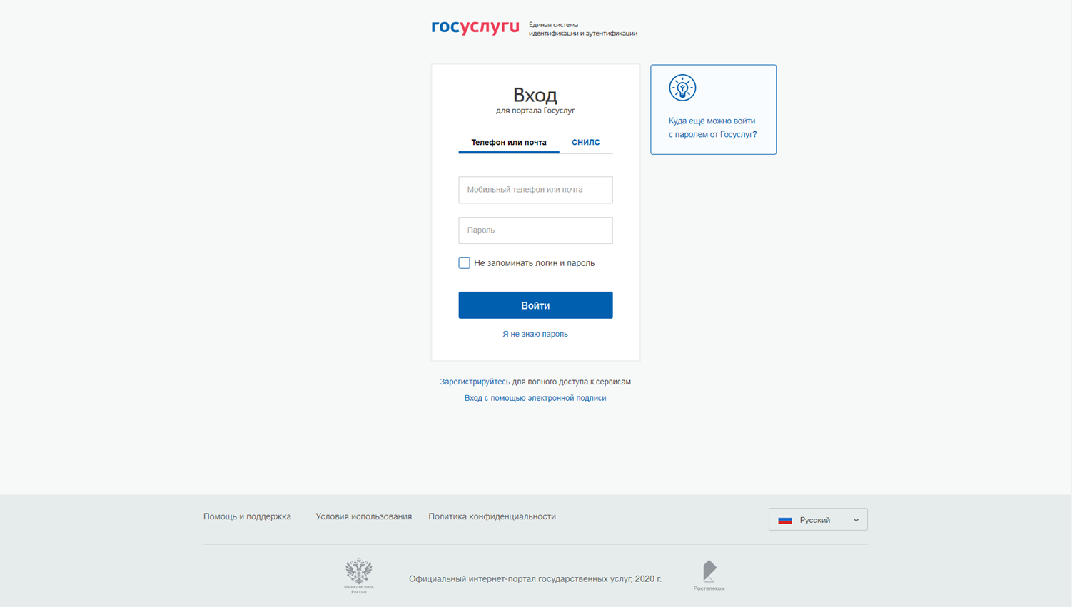
ОСУЩЕСТВЛЯЕМ АВТОРИЗАЦИЮ НА ПОРТАЛЕ ГОСУСЛУГ

Slide 3
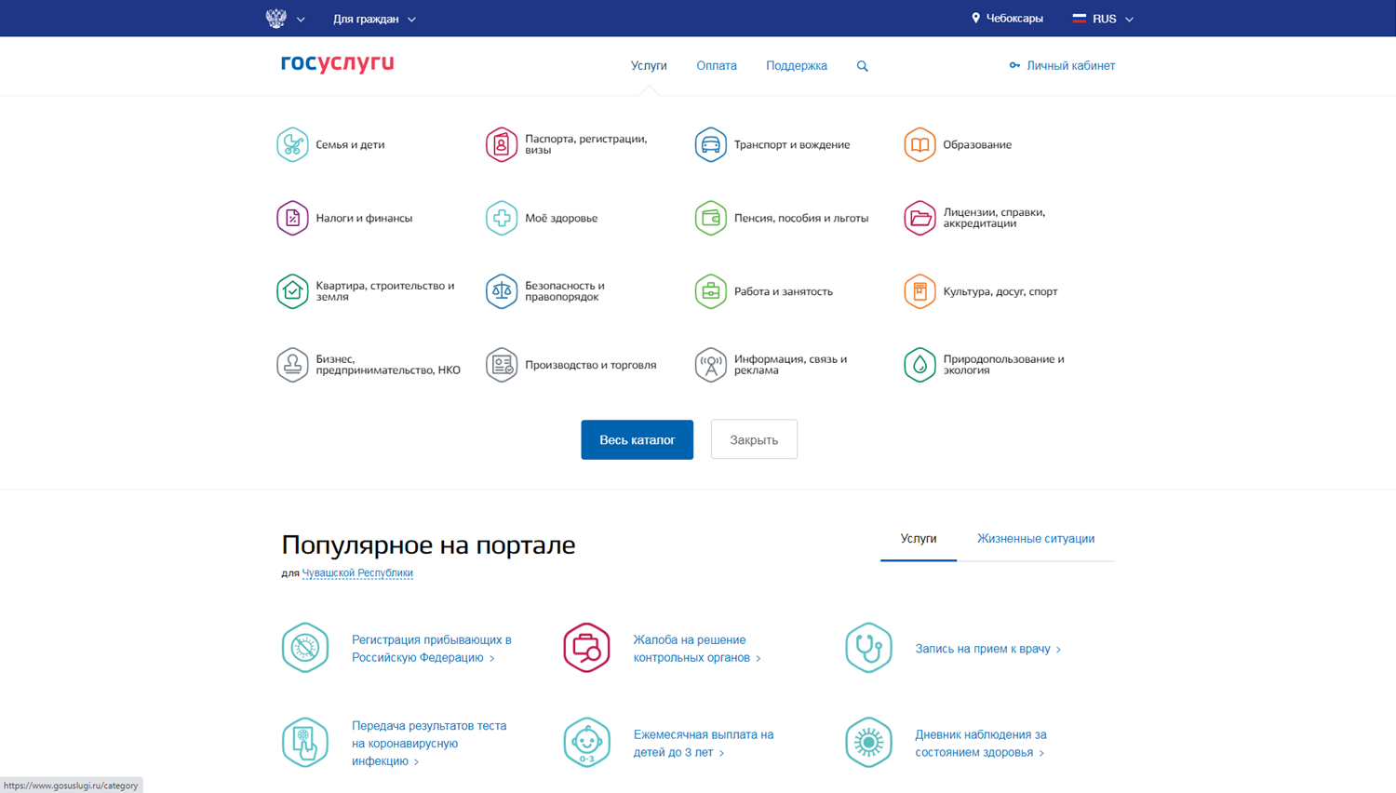
ПЕРЕЙДИТЕ В БЛОК «УСЛУГИ». ВЫБЕРЕТЕ РАЗДЕЛ «СЕМЬЯ И ДЕТИ»

Slide 4
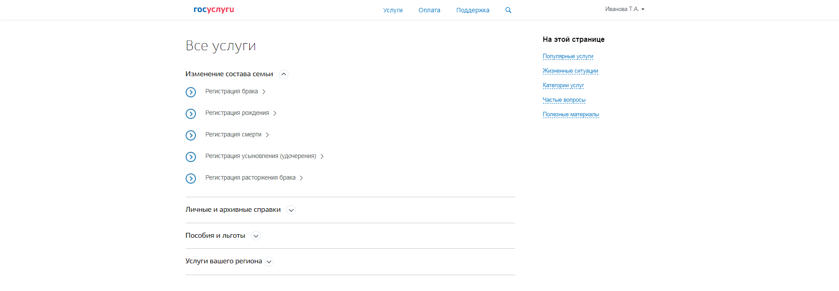
В НИЖНЕЙ ЧАСТИ СТРАНИЦЫ В РАЗДЕЛЕ «ВСЕ УСЛУГИ» РАЗВОРАЧИВАЕМ СПИСОК «ИЗМЕНЕНИЕ СОСТАВА СЕМЬИ». ДАЛЕЕ ВЫБИРАЕМ УСЛУГУ «РЕГИСТРАЦИЯ СМЕРТИ»

Slide 5
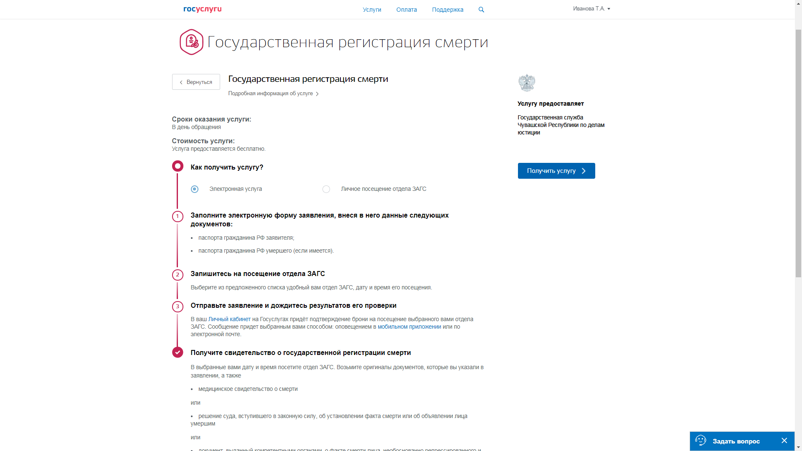
В РАЗДЕЛЕ «КАК ПОЛУЧИТЬ УСЛУГУ» ВЫБИРАЕТЕ «ЭЛЕКТРОННАЯ УСЛУГА». ДАЛЕЕ ПЕРЕХОДИТЕ К БЛОКУ «ПОЛУЧИТЬУСЛУГУ»

Slide 6
ЗАПОЛНИТЕ ЭЛЕКТРОННУЮ ФОРМУ ЗАЯВЛЕНИЯ, ВНЕСЯ В НЕГО ДАННЫЕ СЛЕДУЮЩИХ ДОКУМЕНТОВ:
паспорта гражданина России заявителя;
паспорта гражданина России умершего (если имеется);
медицинское свидетельство о смерти.
ЗАПИШИТЕСЬ НА ПОСЕЩЕНИЕ ОТДЕЛА ЗАГС
выберите из предложенного списка удобный вам отдел загс, дату и время его посещения.
ОТПРАВЬТЕ ЗАЯВЛЕНИЕ И ДОЖДИТЕСЬ РЕЗУЛЬТАТОВ ЕГО ПРОВЕРКИ
в ваш личный кабинет на госуслугах придёт подтверждение брони на посещение выбранного вами отдела загс. сообщение придет выбранным вами способом: оповещением в мобильном приложении или по электронной почте.

Slide 7
ПОЛУЧИТЕ СВИДЕТЕЛЬСТВО О ГОСУДАРСТВЕННОЙ РЕГИСТРАЦИИ СМЕРТИ
в выбранные вами дату и время посетите отдел загс. возьмите оригиналы документов, которые вы указали в заявлении, а также
медицинское свидетельство о смерти
или
решение суда, вступившего в законную силу, об установлении факта смерти или об объявлении лица умершим
или
документ, выданный компетентными органами, о факте смерти лица, необоснованно репрессированного и впоследствии реабилитированного на основании закона о реабилитации жертв политических репрессий.
СОТРУДНИК ОТДЕЛА ЗАГС ПРОВЕРИТ ПРЕДСТАВЛЕННЫЕ ДОКУМЕНТЫ И ВЫДАСТ ВАМ СВИДЕТЕЛЬСТВО О ГОСУДАРСТВЕННОЙ РЕГИСТРАЦИИ СМЕРТИ.

